Slide 1
Классификация методов генерации междометий
Студент: Золотухин А.В.
Научный руководитель: Волкова Л.Л.
Москва, 2022г.

Slide 2
Цели и задачи
Цель научно-исследовательской работы: классификация существующих методов генерации междометий.
Задачами данной научно-исследовательской работы являются:
— описание существующих методов генерации звучащей речи;
— проведение анализа предметной области генерации междометий;
— выделение критериев сравнения методов генерации междометий;
— классификация методов генерации междометий по выделенным критериям.

Slide 3
Этапы синтеза речи
Графематический анализ
Морфологический анализ
Синтаксический анализ
Семантический анализ
Просодическая обработка текста
Построение транскрипции по правилам
Вычисление физических параметров интонации
Выбор наиболее подходящих звуковых элементов из базы данных

Slide 4
Оценка качества синтезированной речи
— разборчивость речи;
— естественность (натуральность) речи;
— мультимодальность речи;
— многоязычие.

Slide 5
Методы синтеза речи
Метод Unit Selection
Синтез, основанный на скрытых марковских моделях
Преимущество метода — при наличии подходящих звуков в базе, получается речь высокого качества.
Недостатки метода:
— объем базы данных;
— критична полнота базы звуковых данных, в том числе доя возможности синтеза речи в заданной модальности в базе должны присутствовать фрагменты речи в этой же тональности;
— существует проблема смены диктора;
— качество синтеза ухудшается в случае отсутствия подходящего звукового элемента в базе данных.
Преимущества метода:
— автоматическое обучение моделей c выбором параметров (например, спектральных характеристик, частоты основного тона, длительности и т.д.), которое возможно выполнять на относительно небольшом речевом материале, позволяет существенно сократить объем требуемой памяти;
— в речи не наблюдаются разрывы, присутствующие при конкатенативном синтезе;
— синтез, основанный на моделях, позволяет легко модифицировать характеристики голоса
Недостатки метода — речь, полученная на основе моделей, более роботизирована, чем при Unit Selection.

Slide 6
Алгоритмы модификации записи голоса
Естественность сигнала зависит от объема речевой базы, которая содержит различные звуковые единицы с различной частотой основного тона. В современных системах такие базы достигают десяти часов речи. Однако даже такого количества недостаточно и приходится прибегать к модификации.
Алгоритм TD-PSOLА
Алгоритм SPECINT

Slide 7
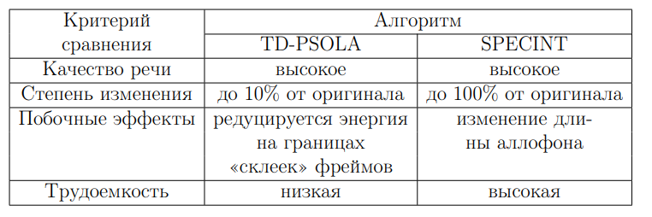
Классификация алгоритмов

Slide 8
Заключение
Поставленная цель была достигнута: проведена классификация существующих методов генерации междометий.
В ходе выполнения научно-исследовательской работы были решены следующие задачи:
— описаны существующих методов генерации звучащей речи;
— проведен анализ предметной области генерации междометий, сформулированы критерии сравнения методов генерации междометий;
— классифицированы существующие методы генерации междометий.

